Slide 1


第10章 随机过程及统计描述
随机变量是定义在样本空间上的函数，当它还与时间有关时，其描述方式也将有所不同…
10.1 随机过程的概念
10.2 随机过程的统计描述
10.3 泊松过程及维纳过程

Slide 2

10.1 随机过程的概念
概率论部分，引入定义在样本空间上的函数——随机变量来描述
随机现象，通过研究随机变量的分布给出随机现象的统计规律性，
随机变量的统计分布是不随时间而改变的。例如抛掷一枚均匀硬
币的试验中，可定义如下随机变量
无论何时做这个实验，只要是在相同的条件下，其统计结果
是完全相同的，也即X的统计分布与时间无关。

Slide 3
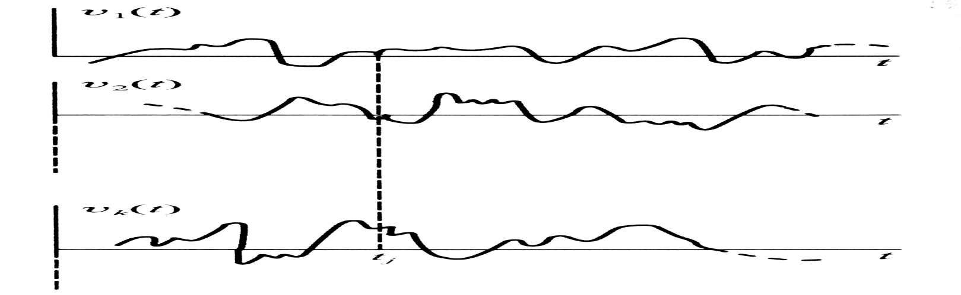
但是也有很多随机现象的统计规律性是在不断变化之中的，也即研究这类随机现象统计分布的随机试验的样本空间在不同的时刻可能会出现不同的结果，这就需要用一个与时间有关的随机变量来表达不同时刻的统计分布。例如，在无线电通讯技术中，接收机在接收信号时，机内的热噪声电压要对信号产生持续的干扰，而热噪声电V(t)就是一个与时间有关的随机变量。其特征在于对确定的t，V(t)是一个随机变量，对不同的t，可得到无限多个（一族）可能具有不同分布的随机变量。

Slide 4
考虑随机试验E，在样本空间S(e)上定义一个与时间有关的函数
X(e,t),它是一个与时间有关的随机变量。显然，对于确定的时刻=t₁,X(e,t₁)就是一个随机变量，而对于确定的样本点e=e₁,X(e₁,t)就是一个普通的函数。
定义1 设T是一实数集，称依赖于参数 的一族（无限多个）随机变量 为随机过程，记为
这里T具有时间的意义，叫做参数集。对每一个t∈T,X(t)是一随机变量，称为随机过程在该时刻的状态；对每一个ω_{i},X(t,ω_{i})称为随机过程的一个（对应于ω_{i}）样本函数或样本曲线，所有样本函数的可能取值构成了随机过程的状态空间。

Slide 5




一个随机过程可用定义在一个时间参数集上的一族随机变量，或者定义在样本空间样本点上的一族样本函数两种方式表示，它们在本质上是一致的。在理论分析时往往以随机变量族的描述方式作为出发点，而在实际应用和数据处理中往往采用样本函数族的描述方式。同随机变量一样，随机过程通常被简记为 ，或 。
例10.1 抛掷一枚硬币的试验中，样本空间S={H，T}仅包含两个样本点，现对这两个样本点的出现与否赋予与时间有关的数值：
其中P(H)=P(T)=1/2。
Notes:
以上Ω是所有可能结果ζ的集合，尽管在每次测量以前，不能事先确定哪条波形将会出现，但事先可以确定“总会”在这m个波形中“出现一个”。
尽管从总体上看随机过程各次所得的结果可能不尽相同，是随机的。但是就其单次实验结果ζ_{k}而言，它是确定的，是可以用一个确定时间函数 x_{k}(t) 表示的。

Slide 6





对任意固定的t,X(t)是一个定义在S上的随机变量,对每一次验，两种可能的结果对应于两个不同的样本曲线。显然{X(t),t∈(-∞,+∞)符合随机过程的定义，即它是随机过程。需要注意的是，本随机过程只包含着两个样本函数(如下图所示）。
1
2
3
4

Slide 7

例10.2 医院不断登记新生儿性别，以X_{n}表示第n次登记的结果，定义
n=1，2，…
显然，X₁,X₂,…,X_{n}是一个随机变量序列。对不同“时刻n”(n=1,2,…)的登记结果，X_{n}是一个随机变量；对两个可能的结果（男孩或女孩），持续登记下去可得到两条不同的样本曲线（X_{n}=1或X_{n}=0）。因此，该随机变量序列符合随机过程的定义，可记为{X_{n}，n=1,2,…}。在这个随机过程中，不同时刻得到的“一族”随机变量X₁,X₂,…,X_{n}的统计分布可能是完全相同的。实际上对一个随机过程，其统计分布是否具有稳定性，正是随机过程的一个重要研究内容。

Slide 8
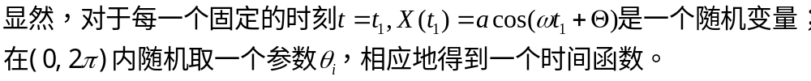


例10.3 考虑
其中a和ω是正常数，Θ是在(0,2π)上服从均匀分布的随机变量。
因此，X(t)是一个随机过程，通常称它为随机相位正弦波。下图画出了这个随机过程的两条样本曲线。

Slide 9
科学研究和科学技术应用中需要应对的随机现象几乎处处可见，例如，从大的方面来说，地球环境的变化、经济指标的波动、物种的生长和变异等；从具体的方面来说，生化实验室内的病菌培养、地震波幅、结构物承受的风荷载以及通讯、自控、检测和成像系统中的各种噪声和干扰等等，上述过程都可用随机过程这一数学模型来描绘。
随机过程可依其在任一时刻的状态是连续型随机变量或离散型随机变量而分成连续型随机过程或离散型随机过程。
随机过程还可依时间（参数集）是连续或离散进行分类。当参数集T是有限或无限区间时，称{X(t),t∈T}为连续参数随机过程（以下如无特别指明，“随机过程”总是指连续参数而言的）。如果T是离散集合，则称{X(t),t∈T}为离散参数随机过程或随机序列。

Slide 10



实际中也常将连续参数随机过程转化为随机序列处理。例如，我们只在时间集
上观测电阻热噪声电压V(t),这时就得到一个随机序列
当Δt充分小时，这个随机序列能够近似地描述连续时间情况下的热噪声电压。
上述分类方法仅仅是表面的，后面会看到对随机过程的分类往往是根据其概率分布特征进行的。具体地说，就是依照过程在不同时刻的状态之间的特殊统计依赖方式，抽象出一些不同类型的模型，如独立增量过程、马尔可夫过程、平稳过程等。

Slide 11
10.2 随机过程的统计特性
随机过程X(t)在任意n个时刻t₁,t₂,…,t_{n}的状态X(t₁), X(t₂),…, X(t_{n}) 构成n维随机变量[X(t₁),X(t₂),…,X(t_{n})]，当Δt→0,n →∞ 时的n维随机变量近似随机过程，因此可以借用对n维随机变量的分析研究来“替代”或“近似”对随机过程的分析研究。

Slide 12
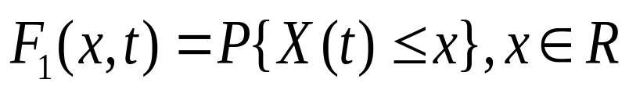
1.随机过程的分布函数
定义1： 设{X(t),t∈T}为随机过程，对于确定的t∈T,X(t)是
随机变量，其分布函数一般与t有关，记为
。
称它为随机过程{X(t),t∈T}的一维分布函数。当t取遍参数集时，可获得一族一维分布函数，称为随机过程的一维分布函数族，记为
一维分布函数族刻画了随机过程在各个不同时刻的统计特性，为了描述这些统计特性之间的关联性，还需引入多维分布函数的概念。

Slide 13

定义2: 设{X(t),t∈T}为随机过程，对于确定的t₁,t₂∈T,随机
变量X(t₁)与X(t₂)的联合分布函数，
称为随机过程的二维分布函数，当t₁,t₂取遍参数集T时，可得到二维分布函数族
定义3 随机过程{X(t),t∈T}的一维、二维、…，n维分布函数所构成的全体
称为该随机过程的有限维分布函数族。

Slide 14

显然从随机过程{X(t),t∈T}的n维分布函数族可给出其一维、二维、
…、n-1维分布函数族。n维分布函数族能够近似地描述随机过程的统计特性，且n愈大，描述的近似程度也愈高。
由多维分布函数的定义与性质，易证明随机过程的有限维分布函
数族满足以下性质：
（1）对称性：对（1,2,…,n）的任意排列（i₁,i₂,…,i_{n}），有
，
（2）相容性：对m<n，有

Slide 15
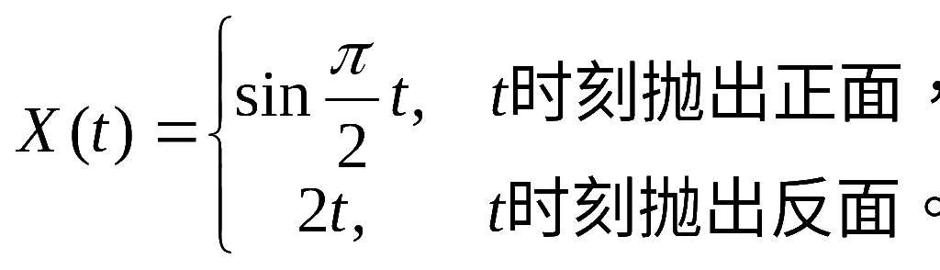
科尔莫戈罗夫定理指出，若分布函数族满足对称性与相容性，
则必存在一个随机过程以该分布函数族为有限维分布函数族，
且能完全确定该随机过程的统计特性。
例10.4 利用抛掷一枚均匀硬币实验定义一随机过程。设从t=0开始，
每隔1秒抛掷一枚均匀硬币一次，对每个抛掷时刻，定义随机变量
试写出该随机过程，并求其一维分布函数F₁(x,1),F₁(x,2)和二维分布函数F₂(x₁,x₂;1,2)。
解：X(1),X(2)均是离散型随机变量，其分布列为

Slide 16
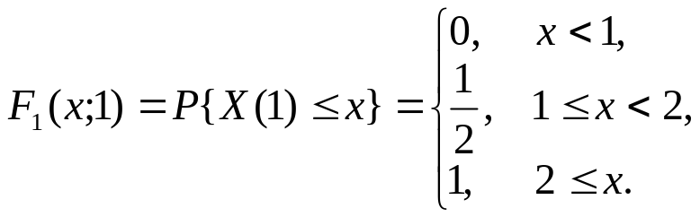
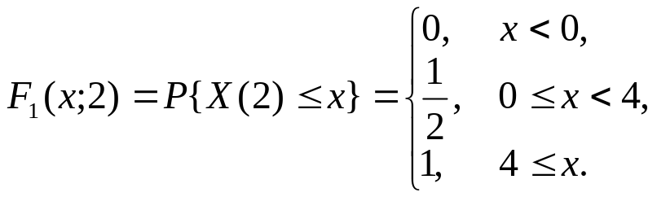
X(1)
sin(1×π/2)=1
2×2
X(2)
sin(2×π/2)=0
2×2
P
1/2
1/2
P
1/2
1/2
由于抛掷实验是独立的，X(1),X(2)相互独立，它们的联合分布为
X(2)
X(1)
0
4
1
1/4
1/4
2
1/4
1/4

Slide 17
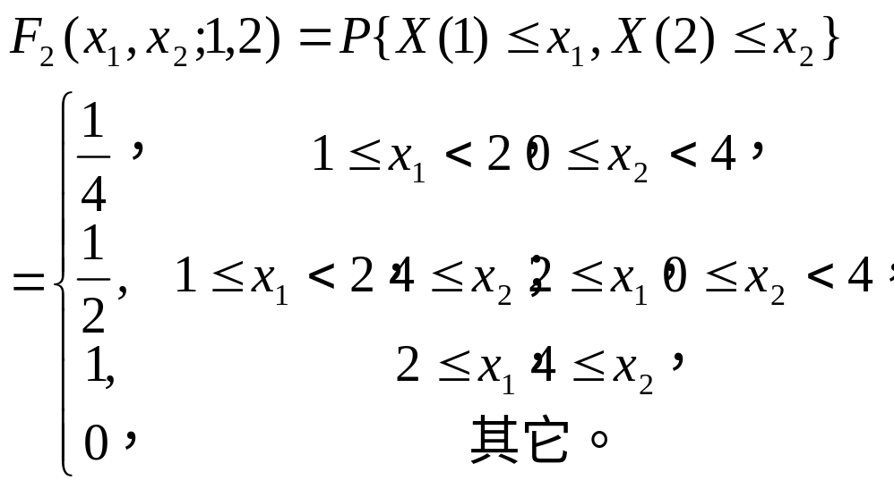
一般要确定随机过程的有限维分布函数族是非常困难和繁琐的，类似于对随机变量的研究一样，更常见的是通过研究随机过程的一些数字特征来对它们的主要分布特征进行分析和判断。

Slide 18

2.随机过程的数字特征
随机过程的有限维分布函数族能完全刻画随机过程的统计特性，但是人们在实际中，根据观察往往只能得到随机过程的部分资料（样本），用它来确定有限维分布函数族是困难的，甚至是不可能的。因而像引入随机变量的数字特征那样，有必要引入随机过程的一些数字特征。
定义4 给定随机过程{X(t),t∈T}，对任意t∈T，随机变量X(t)
的均值和方差一般与t有关，记为
它们分别称为随机过程{X(t),t∈T}的均值函数和方差函数。

Slide 19
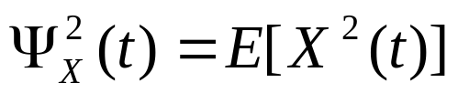
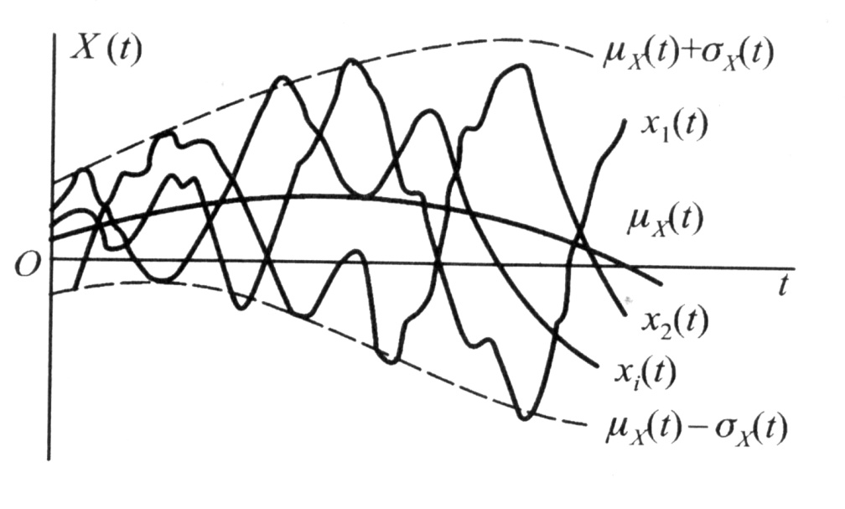
随机变量X(t)的二阶原点矩一般也与t有关，称为二阶矩函数，记为
同一随机过程的均值函数、方差函数和二阶矩函数之间存在如下关系：
均值函数是随机过程的所有样本函数在时刻t的函数值的平均值，称为集平均或统计平均，它表示随机过程在各个时刻的摆动中心；方差函数的算术平方根称为随机过程的标准差函数，它表示随机过程在时刻t对于均值函数的平均偏离程度

Slide 20

定义5 设t₁,t₂∈T,随机变量X(t₁)与X(t₂)的二阶原点混合矩记作
一般来说，它是时间参数的二元函数，称之为随机过程的自相关函数，简称相关函数。
类似地，随机变量X(t₁)与X(t₂)的二阶混合中心矩记作
称之为随机过程的自协方差函数，简称协方差函数，通常情况下，它们是时间的二元函数。由多维随机变量数字特征的知识可知，自相关函数和自协方差函数是刻画随机过程自身在两个不同时刻的状态之间统计依赖关系的数字特征。

Slide 21
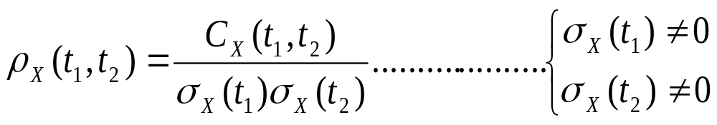
若对于任意的t₁,t₂∈T都有C_{X}(t₁,t₂)=0,那么随机过程的任意两个
时刻的状态间是不相关的。若R_{X}(t₁,t₂)=0，则称X(t₁)和X(t₂)
是相互正交的。
若F₂(x₁,x₂;t₁,t₂)=F₁(x₁;t₁)F₁(x₁;t₁),则称随机过程在t₁和t₂
时刻的状态是相互独立的。
有时也用自相关系数表示随机过程在不同时刻的状态间的相关性
自相关系数

Slide 22
随机过程的5个数字特征之间存在着如下的关系：
其中只有两个是独立的，通常将均值函数和自相关函数作为随机过程的主要研究对象。
从理论的角度来看，仅仅研究均值函数和自相关函数当然不能代替对整个随机过程的研究，但是由于它们确实刻画了随机过程的主要统计特性，而且远较有限维分布函数族易于测量和计算，因而对于科学和工程技术中的应用课题而言，它们常常能够起到重要作用。据此，随机过程理论着重研究了所谓二阶矩过程。
Notes:
x(t)随时间变化慢，不同时刻的两个状态X(t1),X(t2)之间的依赖性强（相关性强）。y(t)随时间变化快，不同时刻的两个状态Y(t1),Y(t2)之间的依赖性弱（相关性弱）。

Slide 23
如果对每一个t∈T，随机过程{X(t),t∈T}的二阶矩E[X²(t)]
都存在，则称它为二阶矩过程。
二阶矩过程的均值函数与相关函数总是存在的。事实上，由于
E[X²(t₁)],E[X²(t₁)]存在，根据柯西一施瓦茨不等式有
因此， 存在。
定义7: 若随机过程{X(t),t∈T}的每一个有限维分布都是正态分布，亦即对任意整数n≥1及任意t₁,t₂,…,t_{n}∈T,{X(t₁),X(t₁),…,
X(t_{n})}服从n维正态分布，则称之为正态过程。
正态过程是一个特殊的二阶矩过程，其全部统计特性完全由它的
均值函数和自相关函数确定。

Slide 24


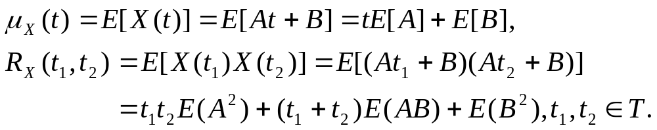

例10.7 设A，B是两个随机变量。试求随机过程
的均值函数和自相关函数。如果A，B相互独立，且A～N(0,1)，B～U(0,2)，问X(t)的均值函数和自相关函数又是怎样的？
解：X(t)的均值函数和自相关函数分别为
当A～N(0,1)时，
当B～U(0,2)时，
Notes:
x(t)随时间变化慢，不同时刻的两个状态X(t1),X(t2)之间的依赖性强（相关性强）。y(t)随时间变化快，不同时刻的两个状态Y(t1),Y(t2)之间的依赖性弱（相关性弱）。

Slide 25


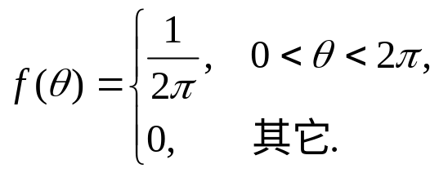

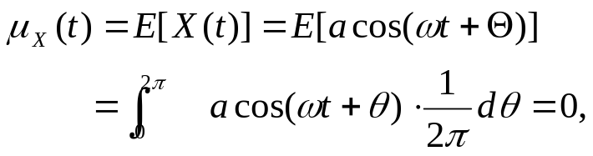
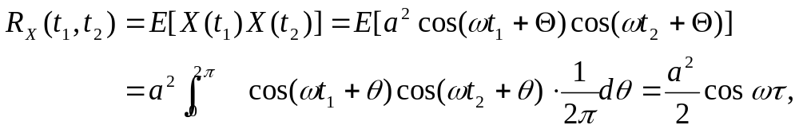
又因A、B独立，故E(AB)=E(A)E(B)=0,所以，此时
例10.8 求随机相位正弦波（例10.3）的均值函数、方差函数和自相关函数。
解 Θ的概率密度为
由定义
Notes:
x(t)随时间变化慢，不同时刻的两个状态X(t1),X(t2)之间的依赖性强（相关性强）。y(t)随时间变化快，不同时刻的两个状态Y(t1),Y(t2)之间的依赖性弱（相关性弱）。

Slide 26
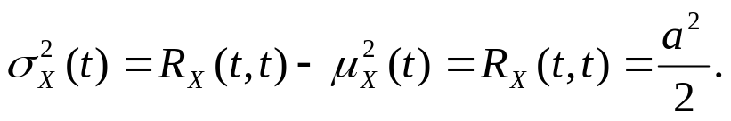



例10.9 设 , 其中A， B是相互独立，且都是服从正态分布N(0,σ²)的的随机变量，ω是实常数。证明X(t)是正态过程，并求它的均值函数和自相关函数。
解 由题设，A、B是相互独立的正态随机变量，所以（A，B）是二维正态随机变量。对任意一组实数
都是A，B的线性组合，也即 的任意线性组合都可形成A，B的线性组合，从而服从一维正态分布。根据n维正态随机变量的性质， 维正态随机变量，

Slide 27
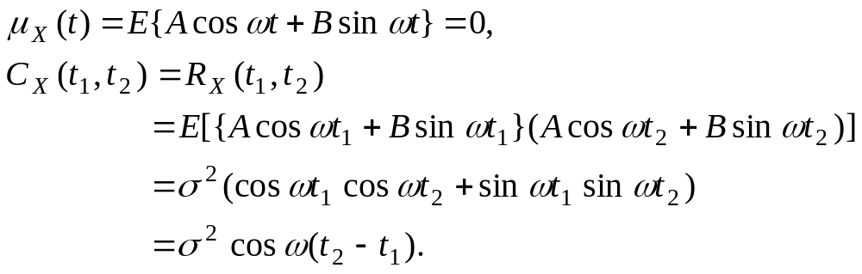
由n,t_{i}的任意性，可知{X(t),-∞<t<+∞}是正态过程。
另由题设
由此可算得X(t)的均值函数和自协方差函数（自相关函数）分别为
在例10.8和例10.9中，均值函数和方差函数都是与时间无关的常数，而相关函数是时间的单变量函数，仅与两个时刻的差值有关，这种随机过程称为平稳随机过程。
Notes:
x(t)随时间变化慢，不同时刻的两个状态X(t1),X(t2)之间的依赖性强（相关性强）。y(t)随时间变化快，不同时刻的两个状态Y(t1),Y(t2)之间的依赖性弱（相关性弱）。

Slide 28
3．二维随机过程的分布函数和数字特征
有时必须同时研究两个或两个以上随机过程及它们之间的统计
联系。例如，在现代光纤通信技术中，为增加信号的传输容量，
往往采用波分复用技术进行多路传输。由于各种噪声的存在，
每一路信号都是随机过程，最终接收和处理的信号是各路信号
的总合。这就需要将多个随机过程作为一个总体，不仅要研究
它们各自的统计特征，还必须研究它们之间的统计关系。
定义8 设X(t),Y(t)是依赖于同一参数t∈T的两个随机过程，对于不同的t∈T，（X(t),Y(t)）是不同的二维随机变量，我们称{(X(t),Y(t)),t∈T}为二维随机过程。
注意：X(t)与Y(t)是定义在同一样本空间上的吗？
Notes:
x(t)随时间变化慢，不同时刻的两个状态X(t1),X(t2)之间的依赖性强（相关性强）。y(t)随时间变化快，不同时刻的两个状态Y(t1),Y(t2)之间的依赖性弱（相关性弱）。

Slide 29

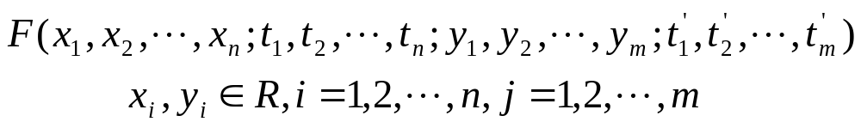
给定二维随机过{(X(t),Y(t)),t∈T}, 是T中任意两组实数，我们称n+m维随机变量
的分布函数
为这个二维随机过程的n+m维分布函数或随机过程X(t)与Y(t)的n+m维联合分布函数。
如果对任意的正整数n和m，n维随机变量{X(t₁),X(t₂),…,X(t_{n})}与m维随机变量{Y(t₁′),Y(t₂′),…,Y(t_{n}′)}相互独立，则称X(t)与Y(t)是相互独立随机过程

Slide 30
定义9 设{(X(t),Y(t)),t∈T}为二维随机过程，对任意t₁,t₂∈T,
随机变量X(t),Y(t)的二阶混合原点矩通常是时间的二元函数，记作
称为二维随机过程{(X(t),Y(t)),t∈T}的互相关函数。
类似地，可定义的二维随机过程{(X(t),Y(t)),t∈T}的互协方差函数：
如果二维随机过程(X(t),Y(t))对任意t₁,t₂∈T恒有C_{XY}(t₁,t₂)=0，即
则称随机过程X(t)与Y(t)是互不相关过程；若对任意的t₁,t₂∈T恒有

Slide 31

则称随机过程X(t)与Y(t)是相互正交过程。显然，对于均值为零的两个随机过程，互不相关与相互正交是等价的。
类似于两个随机变量之间，若两个随机过程如果是相互独立的，
则它们也是不相关过程。反之，从不相关一般并不能推断出它们
是相互独立的。
当在同一参数集上同时考虑n(n>2)个随机过程，也即n维随机过程时，我们可类似地引入它们的多维分布函数，以及均值函数和两两之间的互相关函数（或互协方差函数）。
例9.8 在许多应用问题中，经常要研究几个随机过程之和的统计特性。现考虑三个随机过程X(t),Y(t),Z(t)之和的情况。

Slide 32

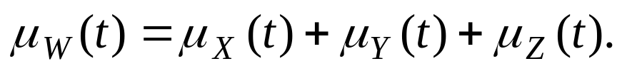
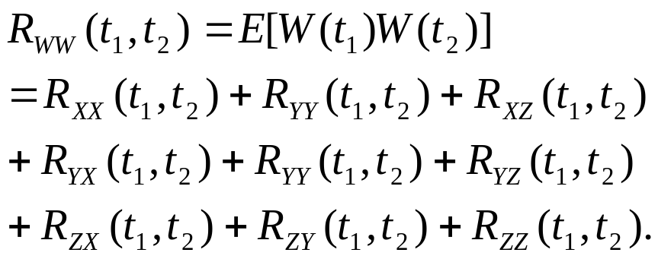
记
均值函数
自相关函数可以根据均值运算规则和相关函数的定义得到，
几个随机过程之和的自相关函数可以表示为各个随机过程的自相关函数以及各对随机过程的互相关函数之和。

Slide 33

若上述三个随机过程是两两不相关的，且各自的均值函数都为零，此时
令t₁=t₂=t，易得
自相关接收

Slide 34
10.3 泊松过程及维纳过程
泊松过程及维纳（Wiener）过程是两个具体而又典型的随机过程，它们在随机过程的理论和应用中都有重要的地位，都属于所谓的独立增量过程，
定义1 给定二阶矩过程{X(t),t≥0}，称随机变量X(t)-X(s),0≤s<t
为随机过程在区间(s,t]上的增量。如果对任意选定的正整数n和任意选定的0≤t₀<t₁<t₂<…<t_{n}，n个增量
相互独立，则称{X(t),t≥0}为独立增量过程。直观地说，它具有“在互不重叠的区间上，状态的增量是相互独立的”这一特征。
Notes:
x(t)随时间变化慢，不同时刻的两个状态X(t1),X(t2)之间的依赖性强（相关性强）。y(t)随时间变化快，不同时刻的两个状态Y(t1),Y(t2)之间的依赖性弱（相关性弱）。

Slide 35
对于独立增量过程，可以证明：在X(0)=0的初始条件下，它的有限维分布函数族可以由增量X(t)-X(s)的分布确定。
若对任意的实数h和0≤h+s<h+t，X(t+h)-X(s+h)与X(t)-X(s)具有
相同的分布，由称增量具有平稳性。平稳增量X(t)-X(s)的分布函数只依赖于时间差t-s(0≤s<t)，而不依赖于t,s本身(事实上，令h=-s即知)。
当增量具有平稳性时，称相应的独立增量过程是齐次的或时齐的。
例1 计算独立增量过程{X(t),t≥0}的协方差函数C_{X}(s,t)。设X(0)=0，
D_{X}(t)已知。
记Y(t)=X(t)-μ_{X}(t),则Y(t)也是独立增量过程，且Y(0)=0,E{Y(t)}
=0,D_{Y}(t)=E{Y²(t)}=D_{X}(t)。故0≤s<t时，
Notes:
x(t)随时间变化慢，不同时刻的两个状态X(t1),X(t2)之间的依赖性强（相关性强）。y(t)随时间变化快，不同时刻的两个状态Y(t1),Y(t2)之间的依赖性弱（相关性弱）。

Slide 36
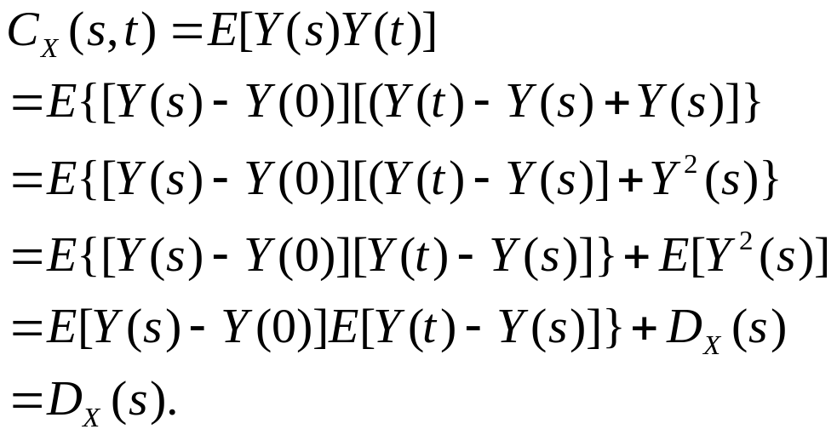

于是对任意s,t≥0，协方差函数可用方差函数表示为

Slide 37
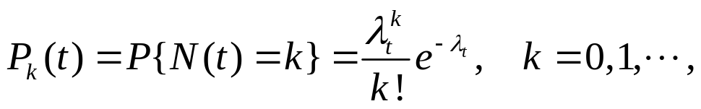
1．泊松过程
在适当的时间段内，一些随时间推移迟早会重复出现的小概率
事件发生的次数均可用泊松分布来描述。以N(t),t≥0表示在时间
间隔(0,t]内小概率事件的计数结果，则对确定的t，N(t)是一个服
从泊松分布的随机变量，当t在[0,∞]内连续取值时，{N(t),t≥0}是
一个随机过程，称为计数过程。以P_{k}(t)表示(0,t]内计数k次的概率，
则
泊松分布的参数λ_{t}与时间t有关，显然，观察的时间越长，观察对象出现的次数也就越多，也即λ_{t}越大。
以N(t₀,t)=N(t)-N(t₀)(0≤t₀<t)表示时间间隔(t₀,t)内的计数结果，
计数k次，即{N(t₀,t)=k}的概率记为

Slide 38
计数过程的概率分布有以下特征：首先，在不相重叠的时间段内的计数结果N(t₀,t)应是相互独立的，也即{N(t),t≥0}是独立增量过程；其次，泊松分布的参数λ应随t增加而增加，且由t(时间间隔)唯一确定，也即增量应该具有平稳性。由此，对计数过程{N(t),t≥0}作如下假设：
1º N(0)=0；2º {N(t),t≥0}是独立增量过程；3º 对任意的t>t0≥0,
增量是齐次的，且N(t₀,t)~π(λ(t-t₀))。
满足以上条件的计数过程{N(t),t≥0}称作强度为λ的泊松过程。
由于[N(t)-N(t₀)]与[N(t-t₀)-N(0)]=N(t-t₀)有相同的分布，易知

Slide 39
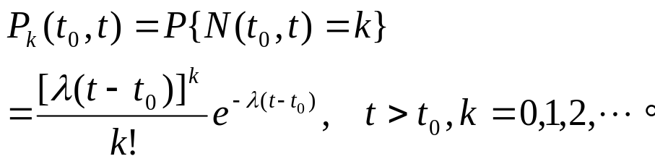

泊松过程的均值函数和方差函数为。
泊松过程的强度λ(常数)等于单位长时间间隔内的计数期望值。
关于泊松过程的协方差函数，则可由例1直接获得。
相关函数

Slide 40

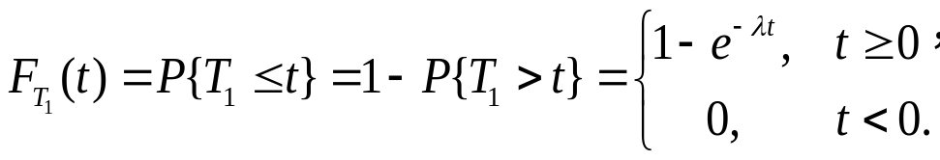
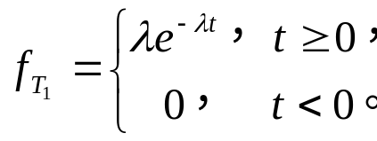
例10.8 在泊松过程中，两次相邻计数间的时间间隔称为点间间距，
从开始计数到第n次计数所需要的时间称为等候时间。求这两个随机变量的概率分布。
解 以T_{n}(n=1,2,…,)表示第n-1次计数与第n次计数的时间间隔，则对任意t>0，事件{T₁>t}表示在[0,t]内没有计数发生，于是
则T₁的分布函数与密度函数分别为

Slide 41
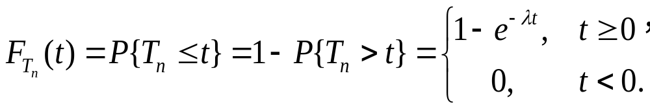
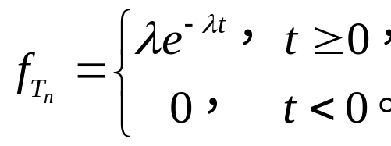
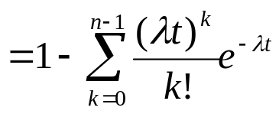
类似可得
可见T_{n}服从参数为λ的指数分布。
以W_{n}表示等候时间，则有W_{n}=T₁+T₂+…+T_{n}，由于T_{i}(i=1,2,…,n)
同分布且相互独立，故
t≥0

Slide 42
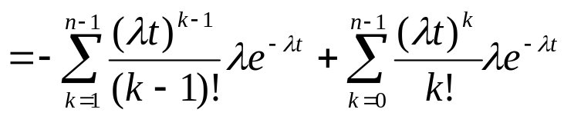

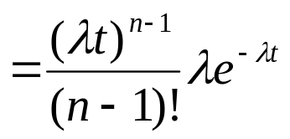
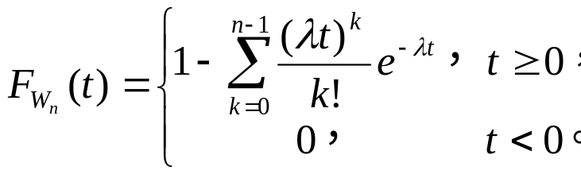
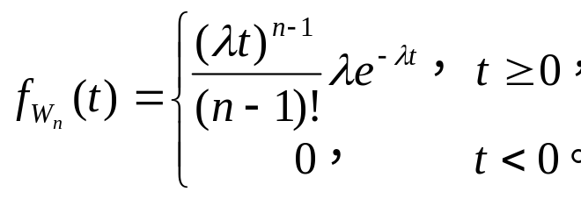
t≥0
即
称此分布为埃尔兰(Erlang)分布，即当α=n,β=λ的Г(n,λ)分布。

Slide 43
例10.8的结论可归纳为：
定理一 强度为λ的泊松过程的点间间距是相互独立的随机变量，
且服从同一个指数分布。
它的逆命题也是成立的，我们不加证明地叙述如下：
定理二 如果任意相继出现的两个计数点的点间间距是相互独立的，且服从同一个指数分布，则该计数过程构成了强度为λ的泊
松过程。
这两个定理刻画出了泊松过程的特征。定理二告诉我们，要确定一个计数过程是不是泊松过程，只要用统计方法检验点间间距是否独立，且服从同一个指数分布。
泊松过程是研究排队理论的工具，在技术领域内它又是构造（模拟）一类重要噪声（散粒噪声）的基础。

Slide 44
2．维纳过程
维纳过程是布朗运动的数学模型。英国植物学家布朗（Brown）在显微镜下，观察漂浮在平静的液面上的微小粒子，发现它们不断地进行着杂乱无章的运动，这种现象后来称为布朗运动。以W(t)表示微粒从时刻t=0到时刻t>0的横位移，且W(0)=0，
根据爱因斯坦（Enisten）1905年提出的理论，微粒的这种运动是由于受到大量相互独立的分子随机碰撞的结果。于是，粒子在时段(s,t](与相继两次碰撞的时间间隔相比是很大的量)上的位移可看作是许多微小位移的代数和。依中心极限定理，假定位移W(t)-W(s)为正态分布是合理的。其次，由于粒子的运动完全是由液体分子的随机碰撞引起的。这样，在不相重叠的时间间隔内，碰撞的次数、大小和方向可假定是相互独立的，这就是说位移具有独立的增量。另外，液面处于平衡状态，这时粒子在一时段上位移的概率分布可以认为只依赖于这时段的长度，

Slide 45
而与观察的起始时刻无关，即W(t)具有平稳增量。
综合所述，可引入如下的数学模型：给定二阶矩过程{W(t),t≥0},
若它满足
1º 具有独立增量；
2º 对任意的t>s≥0，增量W(t)-W(s)~N(0,σ²(t-s)),σ>0；
3º W(0)=0。
W(t)
则称此过程为维纳过程。
O
t
图10-4 维纳过程的一条样本曲线

Slide 46

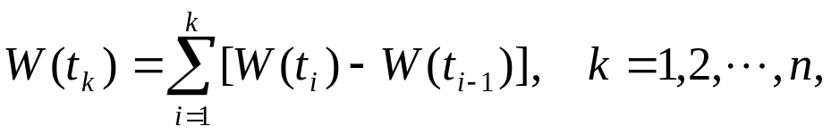
维纳过程增量的分布只与时间差有关，所以它是齐次的独立增量过程。它也是正态过程。事实上，对任意n个时刻
把W(t_{k})写成
它们都是独立的正态随机变量的和，由n维正态随机变量的性质可推知(W(t₁),W(t₂),…,W(t_{n}))是n维正态随机变量，即
{W(t),t≥0}是正态过程。因此，其分布完全由它的均值函数和自协方差函数（或自相关函数）所确定。

Slide 47
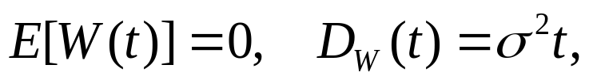
由于W(t)~N(0,σ²t)，维纳过程的均值与方差函数分别为
协方差函数（自相关函数）为
维纳过程不只是布朗运动的数学模型，电子元器件在恒温下的
热噪声也可归结为维纳过程。
泊松过程和维纳过程的重要性，不仅是因为实际中不少随时间
演变的随机现象可以归结为这两个模型，而且在理论与应用中
常利用它们构造出一些新的重要的随机过程模型。

Slide 48
习题：10.1,10.3,10.4,10.5,
10.9,10.10,10.13。

